Slide 1

R4.D.09 Outils Mathématiques de gestion
Antoine Moulin

Slide 2
Plan du module
7 séances de TD
1 partiel d’1 heure la semaine du 03 avril
Chapitre 1 : La valeur et le temps
Chapitre 2 : Les emprunts indivis
Chapitre 3 : La rentabilité des investissements

Slide 3
Chapitre 1 La Valeur et le Temps

Slide 4
Objectifs pédagogiques :
Je suis capable de convertir un taux d’intérêt annuel en taux d’intérêt mensuel, trimestriel, ou semestriel dans le cadre d’intérêts simples ou composés.
Dans la situation où un capital « c » placé pendant « n » périodes à un taux d’intérêt « t » obtient une valeur acquise « va » grâce à des intérêts composés, je suis capable de retrouver « c », « n », « t », ou « va » si les autres éléments sont fournis.
Dans la situation où, une suite de sommes d’argent constantes « a » versées en fin de période placée pendant « n » périodes à un taux d’intérêt « t » obtient une valeur acquise « va » grâce à des intérêts composés, je suis capable de
Retrouver « a », « n », « t », ou « va » si les autres éléments sont fournis.
Calculer la valeur actuelle de cette suite de somme d’argent.
Calculer le montant de la somme constante qui permet d’obtenir une certaine valeur actuelle en connaissant le taux et le nombre de périodes.

Slide 5
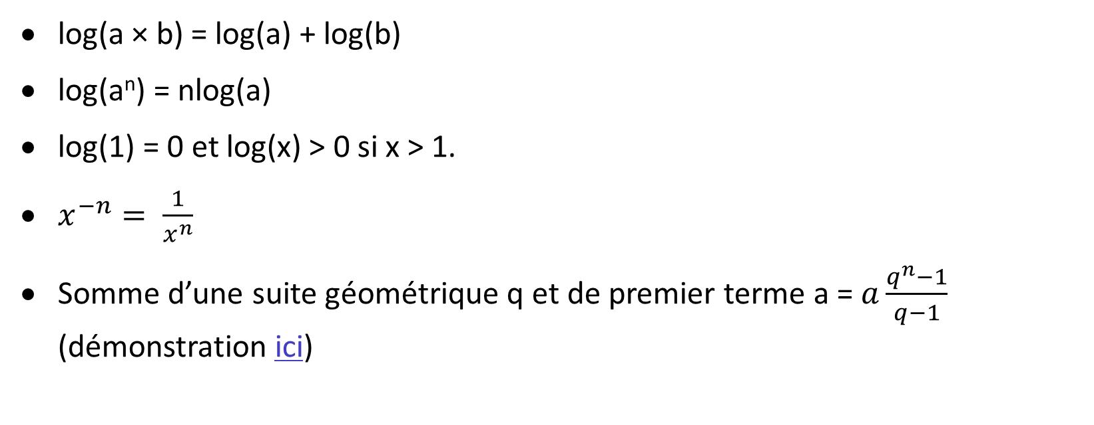
Prérequis
log(a × b) = log(a) + log(b)
log(a^{n}) = nlog(a)
log(1) = 0 et log(x) > 0 si x > 1.
$x^{−n}= \frac{1}{x^{n}}$
Somme d’une suite géométrique q et de premier terme a = $a\frac{q^{n}−1}{q−1}$ (démonstration ici)

Slide 6
I. Vocabulaire
La différence entre capitalisation et actualisation
Intérêts simples et intérêts composés
La différence entre taux proportionnel et taux équivalent

Slide 7
A. La différence entre capitalisation et actualisation
Capitalisation : calculer combien vaudra une somme d’argent plus tard en tenant compte des intérêts.
Actualisation : déterminer la valeur aujourd’hui (valeur actuelle) d’une somme d’argent dont la valeur future est connue.

Slide 8
B. Intérêts simples et intérêts composés
Les intérêts simples
Les intérêts composés

Slide 9
1. Les intérêts simples
Attention, en finance le mot capital doit être compris comme une somme d’argent empruntée ou placée.
Les intérêts simples sont des intérêts calculés uniquement sur le montant du capital sans tenir compte des intérêts perçus antérieurement.

Slide 10
2. Les intérêts composés
Les intérêts composés sont des intérêts calculés sur le montant du capital majoré des intérêts perçus antérieurement.

Slide 11
C. La différence entre taux proportionnel et taux équivalent
Taux proportionnel
Taux équivalent

Slide 12
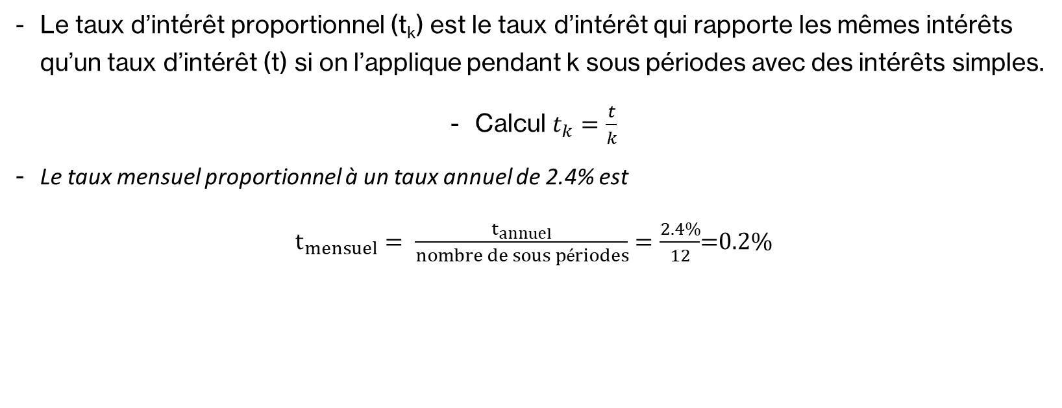
1. Le taux proportionnel
Le taux d’intérêt proportionnel (t_{k}) est le taux d’intérêt qui rapporte les mêmes intérêts qu’un taux d’intérêt (t) si on l’applique pendant k sous périodes avec des intérêts simples.
Calcul $t_{k}=\frac{t}{k}$
Le taux mensuel proportionnel à un taux annuel de 2.4% est
$t_{mensuel}= \frac{t_{annuel}}{nombre de sous périodes}=\frac{2.4\%}{12}$=0.2%

Slide 13
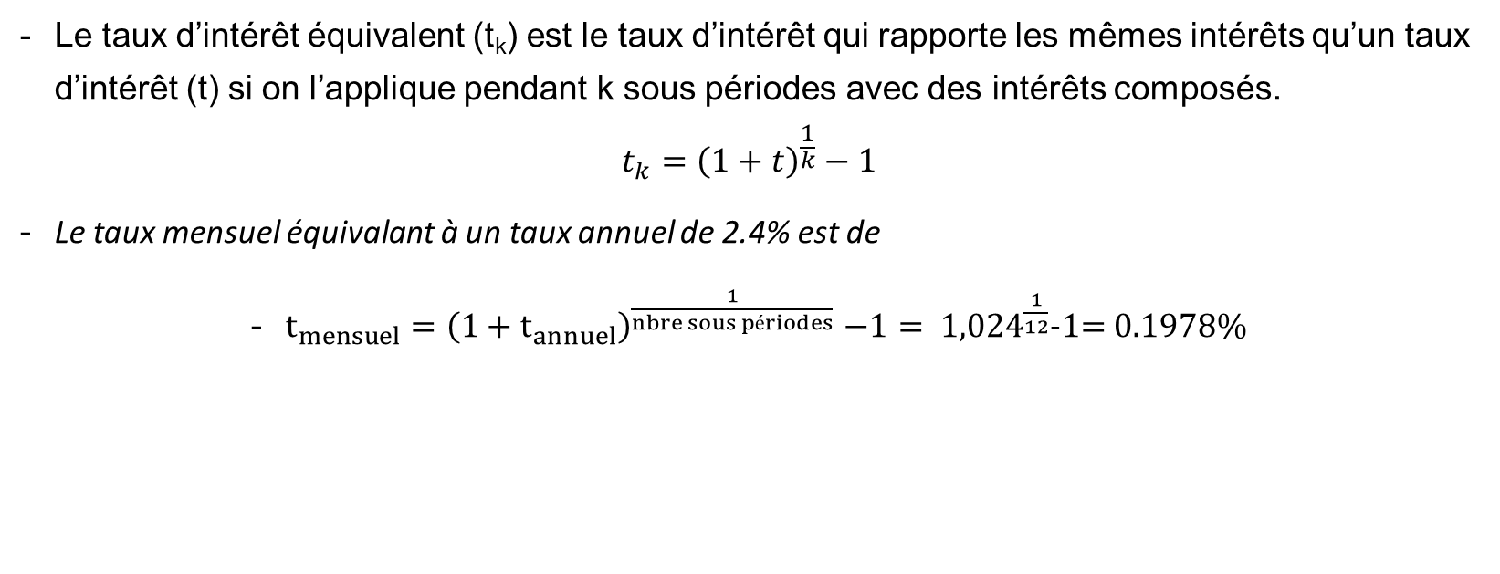
2. Le taux équivalent
Le taux d’intérêt équivalent (t_{k}) est le taux d’intérêt qui rapporte les mêmes intérêts qu’un taux d’intérêt (t) si on l’applique pendant k sous périodes avec des intérêts composés.
$$t_{k}={\left(1+t\right)}^{\frac{1}{k}}−1$$
Le taux mensuel équivalant à un taux annuel de 2.4% est de
$t_{mensuel}{=\left({1+t}_{annuel}\right)}^{\frac{1}{nbre sous périodes}}{−1= 1,024}^{\frac{1}{12}}$-1= 0.1978%

Slide 14
Exemples
Somme empruntée 1000,00
Taux annuel 8%
Taux trimestriel proportionnel 2%
Taux trimestriel équivalent 1,9427%
 | t1 | t2 | t3 | t4 | Total
Capital | 1000,00 | 1000,00 | 1000,00 | 1000,00
Intérêt avec taux proportionnel | 20,00 | 20,00 | 20,00 | 20,00 | 80,00
Capital | 1000,00 | 1019,427 | 1039,230 | 1059,419
Intérêt avec taux équivalent | 19,427 | 19,803 | 20,188 | 20,580 | 80,00

Slide 15
II. Placement d’une somme d’argent
Dans cette partie nous allons partir de la situation où un capital « c » placé pendant « n » périodes à un taux d’intérêt « t » obtient une valeur acquise « va » grâce à des intérêts composés.
Calcul de la valeur acquise (retrouver va)
Calcul de la valeur actuelle (retrouver c)
Déterminer le temps de placement (retrouver t)
Déterminer le taux de placement (retrouver n)

Slide 16
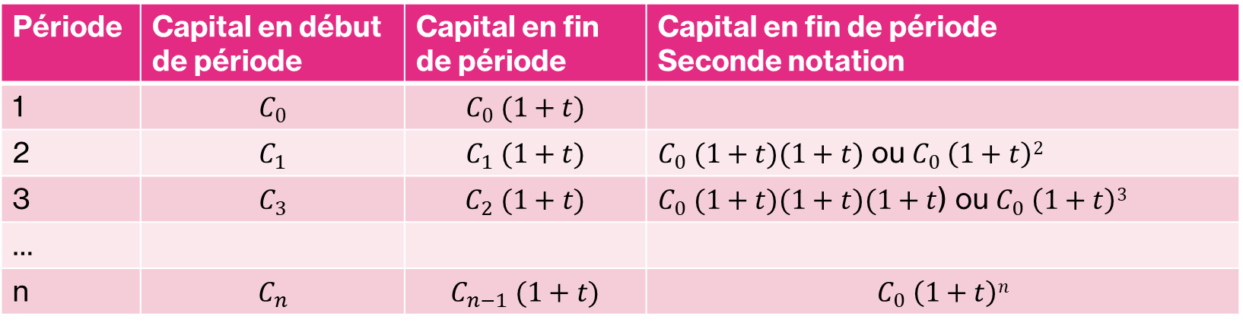
A. Calcul de la valeur acquise (retrouver va)
Période | Capital en début de période | Capital en fin de période | Capital en fin de période Seconde notation
1 | $$C_{0}$$ | $$C_{0} (1+t)$$
2 | $$C_{1}$$ | $$C_{1} (1+t)$$ | $C_{0} (1+t)(1+t)$ ou $C_{0} \left(1+t\right)2$
3 | $$C_{3}$$ | $$C_{2} (1+t)$$ | $C_{0} (1+t)(1+t)(1+t$) ou $C_{0} \left(1+t\right)3$
…
n | $$C_{n}$$ | $$C_{n−1} (1+t)$$ | $$C_{0} \left(1+t\right)n$$
$$Valeur acquise au bout de n périodes= C_{0} {\left(1+t\right)}^{n}$$

Slide 17

B. Calcul de la valeur actuelle (retrouver c)
Si $C_{n}= C_{0} {(1+t)}^{n}$ alors
$C_{0}= C_{n}× \frac{1}{{(1+t)}^{n}}$
$C_{0}$= $C_{n}× {(1+t)}^{−n}$
Valeur actuelle = $C_{n}× {(1+t)}^{−n}$

Slide 18

C. Déterminer le temps de placement (retrouver n)
$$C_{n}{= C}_{0}{\left(1+t\right)}^{n}$$
$$\frac{C_{n}}{C_{0}}{=(1+t)}^{n}$$
Log($\frac{C_{n}}{C_{0}}{)=log(1+t)}^{n}$
Log($\frac{C_{n}}{C_{0}}$)= n×log(1+t)
$$Nombre de périodes=\frac{log⁡(\frac{C_{n}}{C_{0}})}{log(1+t)}$$

Slide 19

D. Déterminer le taux de placement (retrouver t)
$$C_{n}{=C}_{0}{\left(1+t\right)}^{n}$$
$$\frac{C_{n}}{C_{0}}={(1+t)}^{n}$$
$$\sqrt[n]{\frac{C_{n}}{C_{0}}}=1+t$$
$Taux d′intérêt= \sqrt[n]{\frac{C_{n}}{C_{0}}}−1$ ou (${\frac{C_{n}}{C_{0}})}^{\frac{1}{n}}$-1

Slide 20
III. Placement d’une suite de sommes d’argent constante.
Dans cette partie nous allons partir de la situation où à la fin de chaque « n » périodes quelqu’un ajoute une somme d’argent « a » à un placement rémunéré à un taux d’intérêt « t ». « a » est constant, ce qui veut dire que c’est toujours la même somme d’argent qui est ajouté.
Déterminer la valeur acquise d’une suite de sommes d’argent placée
Déterminer le temps de placement nécessaire pour atteindre une certaine valeur acquise
Déterminer le taux de placement nécessaire pour atteindre une certaine valeur acquise
Déterminer l’annuité qui permet d’atteindre une certaine valeur acquise
Déterminer la valeur actuelle d’une suite de sommes d’argent placée
Déterminer la somme d’argent constante à placer pour obtenir une certaine valeur actuelle.

Slide 21
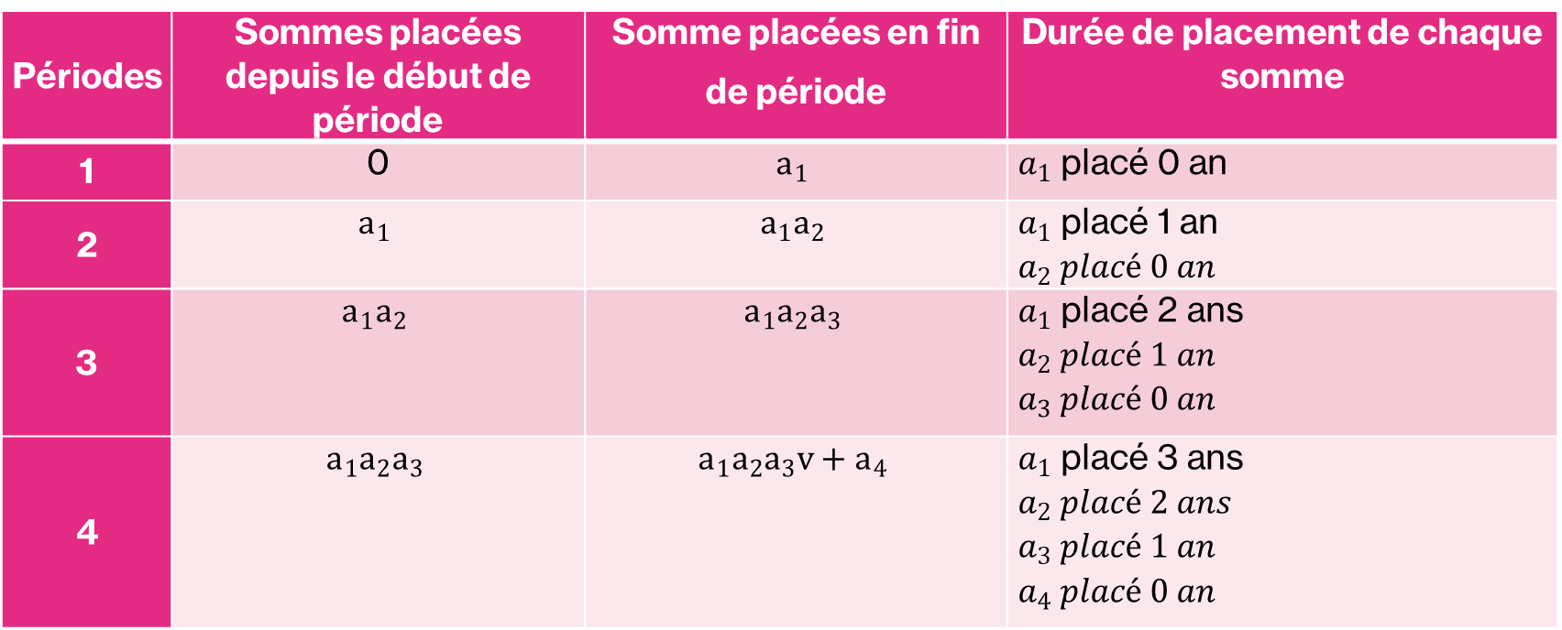
A. Déterminer la valeur acquise d’une suite de sommes d’argent placée
Périodes | Sommes placées depuis le début de période | Somme placées en fin de période | Durée de placement de chaque somme
1 | 0 | $$a_{1}$$ | $a_{1}$ placé 0 an
2 | $$a_{1}$$ | $$a_{1}a_{2}$$ | $a_{1}$ placé 1 an $$a_{2} placé 0 an$$
3 | $$a_{1}a_{2}$$ | $$a_{1}a_{2}a_{3}$$ | $a_{1}$ placé 2 ans $$a_{2} placé 1 an$$ $$a_{3} placé 0 an$$
4 | $$a_{1}a_{2}a_{3}$$ | $$a_{1}a_{2}a_{3}{v+a}_{4}$$ | $a_{1}$ placé 3 ans $$a_{2} placé 2 ans$$ $$a_{3} placé 1 an$$ $$a_{4} placé 0 an$$

Slide 22
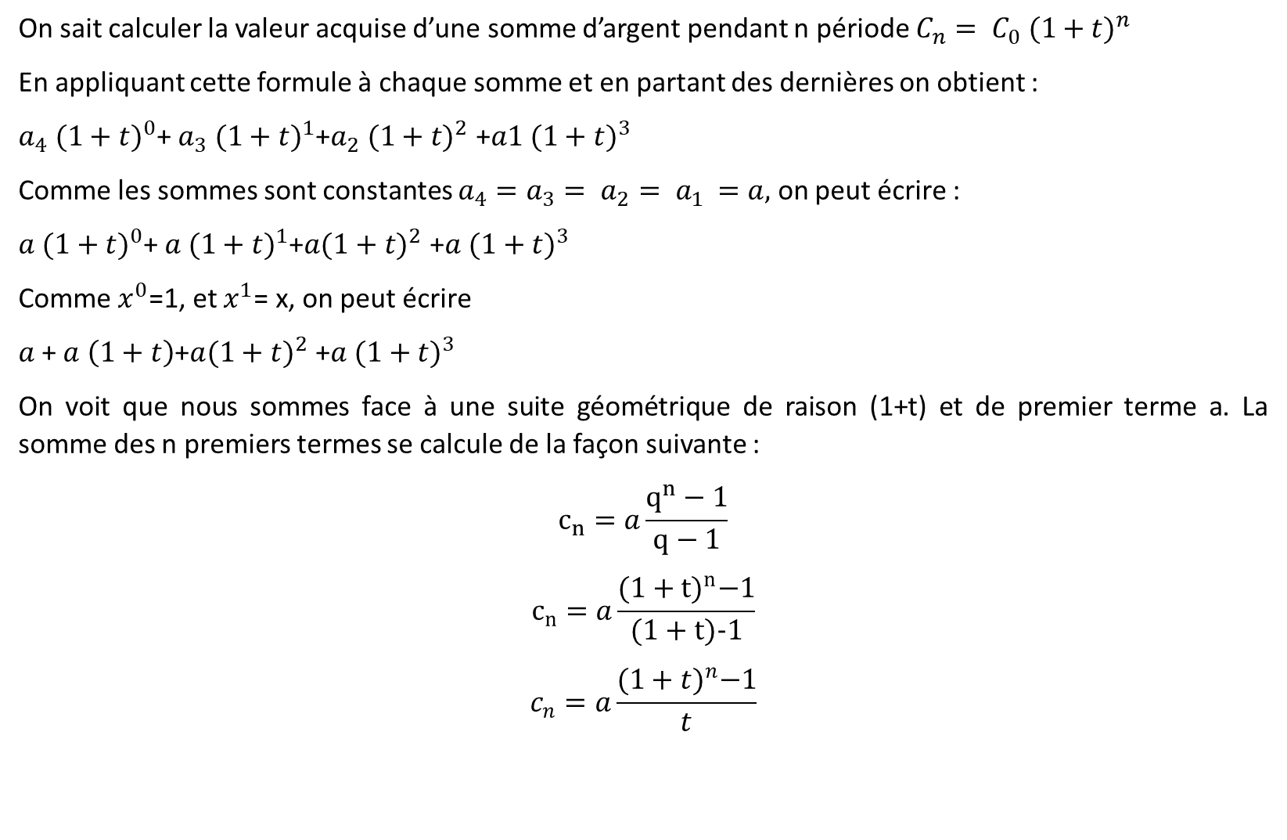
On sait calculer la valeur acquise d’une somme d’argent pendant n période $C_{n}= C_{0} {(1+t)}^{n}$
En appliquant cette formule à chaque somme et en partant des dernières on obtient :
$a_{4} {(1+t)}^{0}$+ $a_{3} {(1+t)}^{1}$+$a_{2} {(1+t)}^{2}$ +$a1 {(1+t)}^{3}$
Comme les sommes sont constantes $a_{4}=a_{3}= a_{2}= a_{1 }=a,$ on peut écrire :
$a {(1+t)}^{0}$+ $a {(1+t)}^{1}$+$a{(1+t)}^{2}$ +$a {(1+t)}^{3}$
Comme $x^{0}$=1, et $x^{1}$= x, on peut écrire
$a$+ $a \left(1+t\right)$+$a{(1+t)}^{2}$ +$a {(1+t)}^{3}$
On voit que nous sommes face à une suite géométrique de raison (1+t) et de premier terme a. La somme des n premiers termes se calcule de la façon suivante :
$$c_{n}=a\frac{q^{n}−1}{q−1}$$
$$c_{n}=a\frac{{(1+t)}^{n}−1}{(1+t)−1}$$
$$c_{n}=a\frac{{(1+t)}^{n}−1}{t}$$

Slide 23

B. Déterminer le temps de placement nécessaire pour atteindre une certaine valeur acquise
$$c_{n}=a\frac{{(1+t)}^{n}−1}{t}$$
$$\frac{c_{n}×t}{a}+1= {(1+t)}^{n}$$
$$log\left(\frac{c_{n}×t}{a}+1\right)= {log(1+t)}^{n}$$
$$\log\left(\frac{c_{n}×t}{a}+1\right)= nlog\left(1+t\right)$$
$$\frac{log\left(\frac{c_{n}×t}{a}+1\right)}{log(1+t)}= n$$

Slide 24
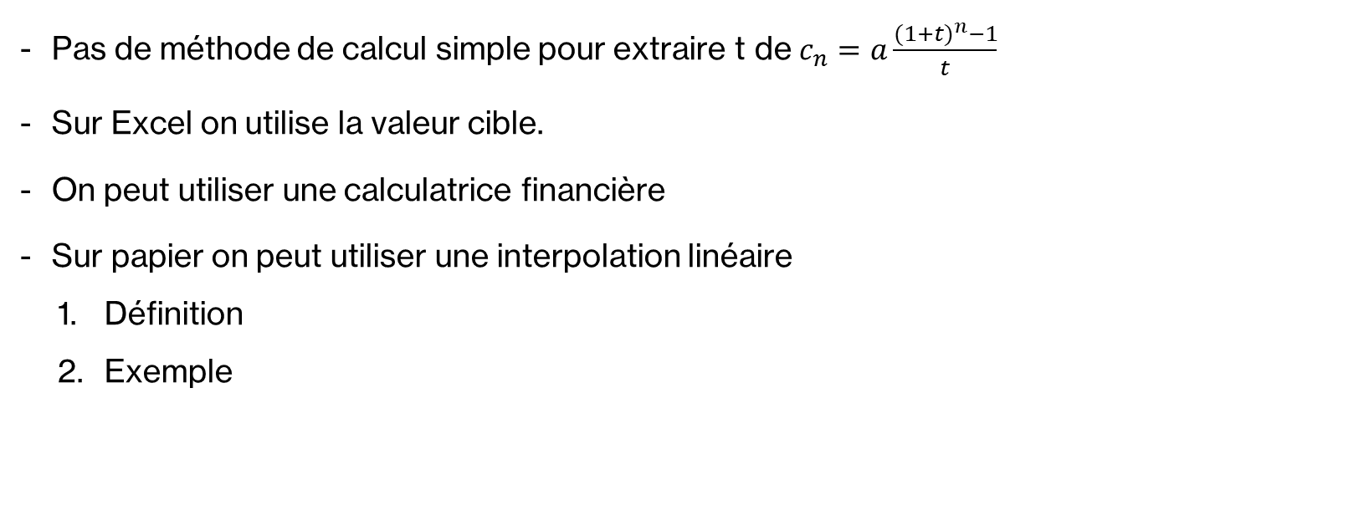
C. Déterminer le taux de placement nécessaire pour atteindre une certaine valeur acquise
Pas de méthode de calcul simple pour extraire t de $c_{n}=a\frac{{(1+t)}^{n}−1}{t}$
Sur Excel on utilise la valeur cible.
On peut utiliser une calculatrice financière
Sur papier on peut utiliser une interpolation linéaire
Définition
Exemple

Slide 25
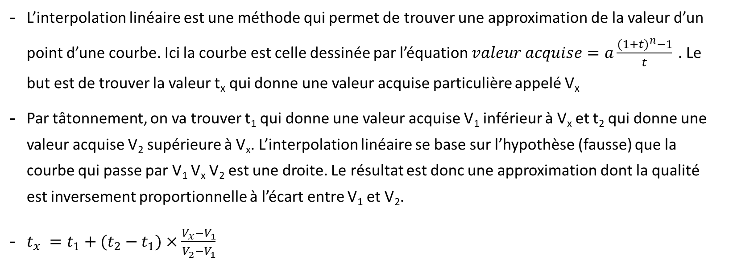
1. Définition de l’interpolation linéaire
L’interpolation linéaire est une méthode qui permet de trouver une approximation de la valeur d’un point d’une courbe. Ici la courbe est celle dessinée par l’équation $valeur acquise=a\frac{{(1+t)}^{n}−1}{t} .$ Le but est de trouver la valeur t_{x} qui donne une valeur acquise particulière appelé V_{x}
Par tâtonnement, on va trouver t₁ qui donne une valeur acquise V₁ inférieur à V_{x} et t₂ qui donne une valeur acquise V₂ supérieure à V_{x}. L’interpolation linéaire se base sur l’hypothèse (fausse) que la courbe qui passe par V₁ V_{x} V₂ est une droite. Le résultat est donc une approximation dont la qualité est inversement proportionnelle à l’écart entre V₁ et V₂.
${t_{x} =t}_{1}+(t_{2}−t_{1})×\frac{V_{x}−V_{1}}{V_{2}−V_{1}}$

Slide 26
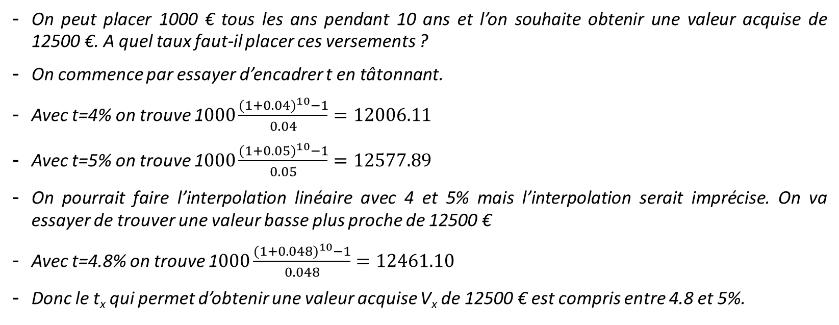
2 Exemples
On peut placer 1000 € tous les ans pendant 10 ans et l’on souhaite obtenir une valeur acquise de 12500 €. A quel taux faut-il placer ces versements ?
On commence par essayer d’encadrer t en tâtonnant.
Avec t=4% on trouve 1$000\frac{{(1+0.04)}^{10}−1}{0.04}=12006.11$
Avec t=5% on trouve 1$000\frac{{(1+0.05)}^{10}−1}{0.05}=12577.89$
On pourrait faire l’interpolation linéaire avec 4 et 5% mais l’interpolation serait imprécise. On va essayer de trouver une valeur basse plus proche de 12500 €
Avec t=4.8% on trouve 1$000\frac{{(1+0.048)}^{10}−1}{0.048}=12461.10$
Donc le t_{x} qui permet d’obtenir une valeur acquise V_{x} de 12500 € est compris entre 4.8 et 5%.

Slide 27
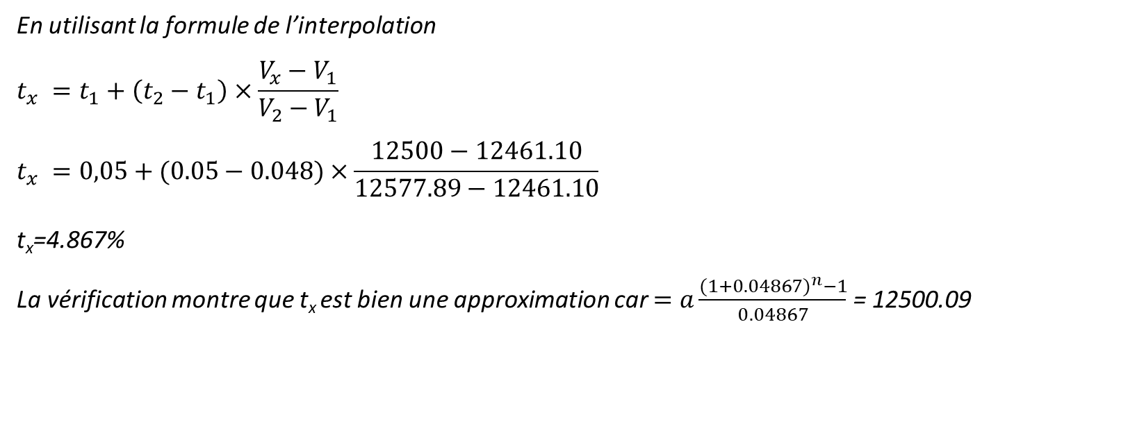
En utilisant la formule de l’interpolation
$${t_{x} =t}_{1}+\left(t_{2}−t_{1}\right)×\frac{V_{x}−V_{1}}{V_{2}−V_{1}}$$
$$t_{x} =0,05+(0.05−0.048)×\frac{12500−12461.10}{12577.89−12461.10}$$
t_{x}=4.867%
La vérification montre que t_{x} est bien une approximation car $=a\frac{{(1+0.04867)}^{n}−1}{0.04867}$ = 12500.09

Slide 28

D. Déterminer l’annuité qui permet d’atteindre une certaine valeur acquise
On sait que : $c_{n}=a\frac{{\left(1+t\right)}^{n}−1}{t}$ donc :
$$\frac{c_{n}}{\frac{{\left(1+t\right)}^{n}−1}{t}}=a$$
Comme $\frac{a}{\frac{b}{c}}=a×\frac{c}{b}$
$$a=c_{n}\frac{t}{{\left(1+t\right)}^{n}−1}$$

Slide 29
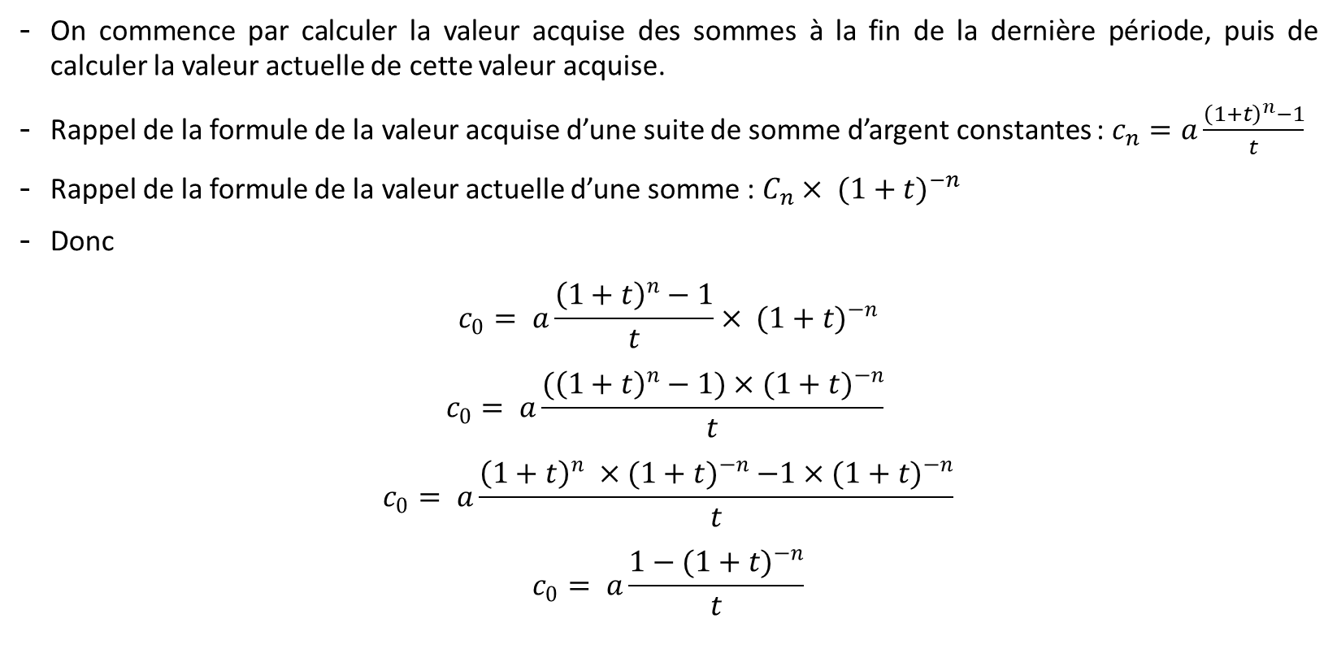
E. Déterminer la valeur actuelle d’une suite de sommes d’argent placée
On commence par calculer la valeur acquise des sommes à la fin de la dernière période, puis de calculer la valeur actuelle de cette valeur acquise.
Rappel de la formule de la valeur acquise d’une suite de somme d’argent constantes : $c_{n}=a\frac{{\left(1+t\right)}^{n}−1}{t}$
Rappel de la formule de la valeur actuelle d’une somme : $C_{n}× {(1+t)}^{−n}$
Donc
$$c_{0}= a\frac{{\left(1+t\right)}^{n}−1}{t}× {(1+t)}^{−n}$$
$$c_{0}= a\frac{({\left(1+t\right)}^{n}−1){×(1+t)}^{−n}}{t}$$
$$c_{0}= a\frac{{\left(1+t\right)}^{n} {×(1+t)}^{−n}−1{×(1+t)}^{−n}}{t}$$
$$c_{0}= a\frac{1−{(1+t)}^{−n}}{t}$$

Slide 30

F. Déterminer la somme d’argent constante à placer pour obtenir une certaine valeur actuelle.
$$c_{0}= a\frac{1−{(1+t)}^{−n}}{t}$$
$$\frac{c_{0}}{\frac{1−{(1+t)}^{−n}}{t}}= a$$
$$a=c_{0} \frac{t}{1−{(1+t)}^{−n}}$$

